Slide 1
সবাইকে স্বাগতম

Slide 2
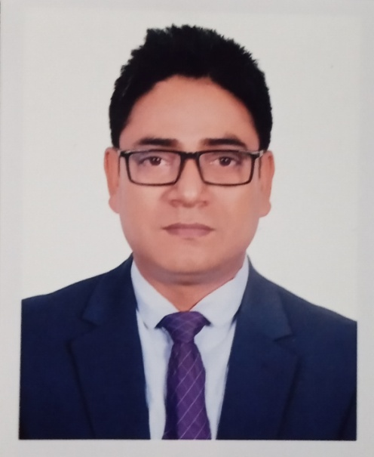
শিক্ষক পরিচিতি
তাপস চন্দ্র সূত্রধর
সহকারী শিক্ষক (হিসাববিজ্ঞান)
হাজী আব্দুল হেকিম ভূঁইয়া হাইস্কুল অ্যান্ড কলেজ
আজমিরিগঞ্জ,হবিগঞ্জ।

Slide 3
পাঠ পরিচিতি
বিষয়ঃ বাংলা
শ্রেণিঃ অষ্টম
অধ্যায়ঃসপ্তম
শিরোনামঃনারী
সময়ঃ ৪৫ মিনিট

Slide 4
শিখনফল
এই পাঠ শেষে শিক্ষার্থীরা----------
১। কবির পরিচিতি ব্যাখ্যা করতে পারবে।
২।কবিতার মূলভাব বিশ্লেষণ করতে পারবে।

Slide 5
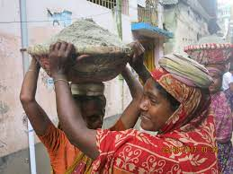
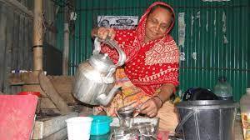
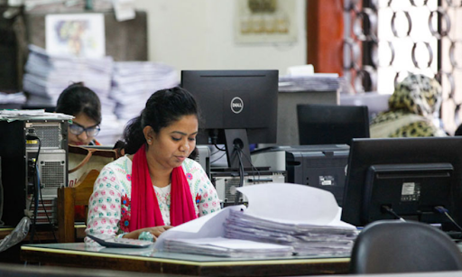
নিচের কয়েকটি ছবি দেখি

Slide 6
উপরের ছবিতে কী দেখা যাচ্ছে
উত্তরঃ নারী/ মহিলা / মা

Slide 7
আজকের পাঠ
নারী
কাজী নজরুল ইসলাম

Slide 8
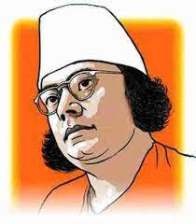
জন্ম ১৮৯৯খ্রিঃ
একুশে পদক ১৯৭৬ খ্রিঃ
মৃত্যু ১৯৭৬খ্রিঃ
ডিলিট উপাধি ১৯৭৪ খ্রিঃ
নাগরিকত্ব লাভ ১৯৭৬ খ্রিঃ
বাংলা পল্টনে যোগদান ১৯১৯খ্রিঃ

Slide 9
তোমরা কবিতাটি একবার পড়

Slide 10
একক কাজ সময়ঃ ০৫ মিনিট
প্রশ্নঃ সমাজে নারীদের উপর আমাদের ব্যবহার কেমন হওয়া উচিত ?বলে তুমি মনে কর।

Slide 11
# নারী কবিতার সারমর্মটি মনোযোগ সহকারে পড়ঃ-

Slide 12
দলীয় কাজ সময়ঃ ১০ মিনিট
প্রশ্নঃ মানব সভ্যতায় নারীর অবদান যে পুরুষের চেয়ে কম নয় তা ব্যাখ্যা কর।

Slide 13
বাড়ীর কাজ
প্রশ্নঃ নারী কবিতার মূলভাব নিজের ভাষায় ব্যাখ্যা কর।

Slide 14
ধন্যবাদ সবাইকে

